Slide 1
大作业演示
像素熔炉
汇报人：李文俊

Slide 2
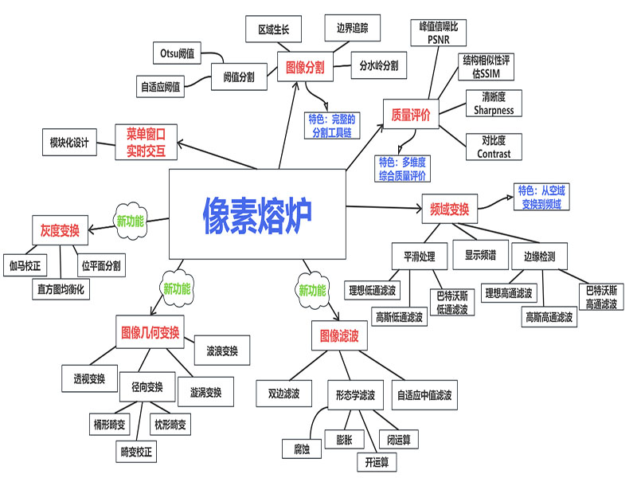
CONTENTS
01.基本功能模块
1.1 基本模块1：灰度变换
1.2 基本模块2：图像几何变换
1.3 基本模块3：图像滤波
02.创新功能模块
2.1 创新模块1：频率操作
2.2 创新模块2：图像质量评价
2.3 创新模块3：图像分割

Slide 3
基本功能模块
01.
When you copy & paste, choose "keep text only" option.

Slide 4
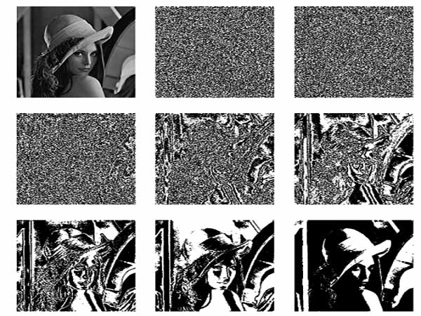
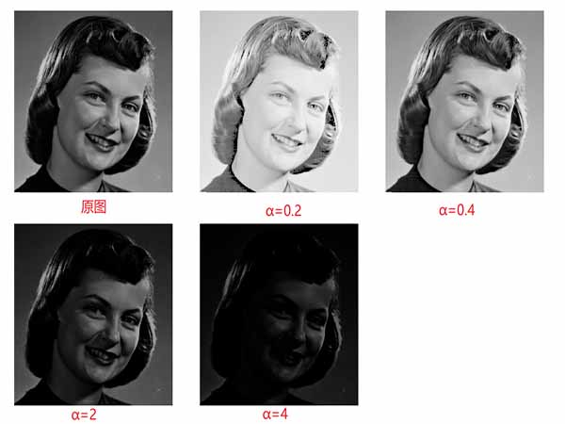
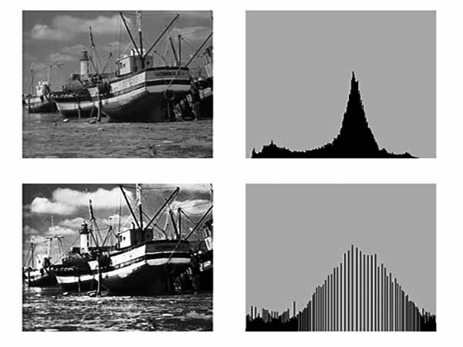
基本功能模块1：灰度变换
直方图均衡化
伽马校正
位平面分割
s= c r^{γ}
按位与运算提取特定位平面
灰度直方图
灰度概率分布
γ>1 图像变暗
γ<1 图像变亮
低位平面显示细节和噪声
映射目标图像
累积分布函数
高位平面显示结构信息
调整图像的亮度和对比度
灰度分布范围更大、更均匀的图像

Slide 5
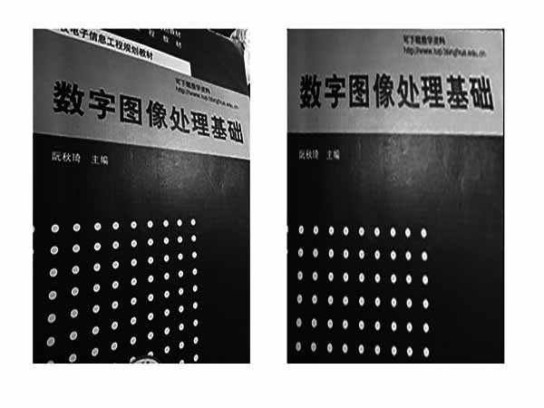
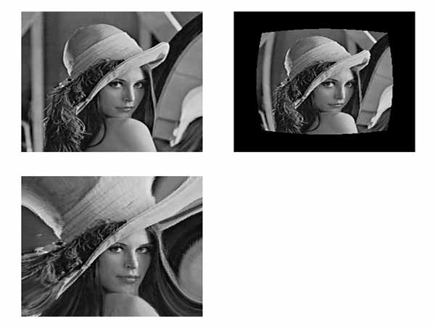
基本功能模块2：图像几何变换
径向变换
透视变换
建立源点和目标点4点对应关系
计算极坐标半径
径向畸变公式
求解透视变换矩阵
转回直角坐标
实现梯形校正,模拟不同视角效果
实现镜头畸变效果
桶形畸变
中心向外凸出
边缘向内收缩
枕形畸变

Slide 6
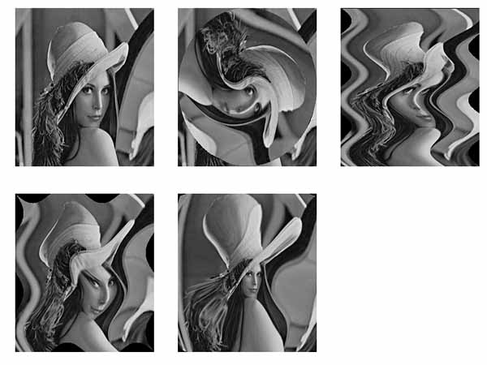
基本功能模块2：图像几何变换
漩涡和波浪变换
计算像素相对于漩涡中心的距离和角度
距离衰减函数调整旋转角度
漩涡变换
竖直波浪
漩涡：产生螺旋状扭曲效果
对图像坐标施加正弦或余弦波函数的位移
波浪：产生不同方向的波动效果
双向波浪
径向波浪

Slide 7
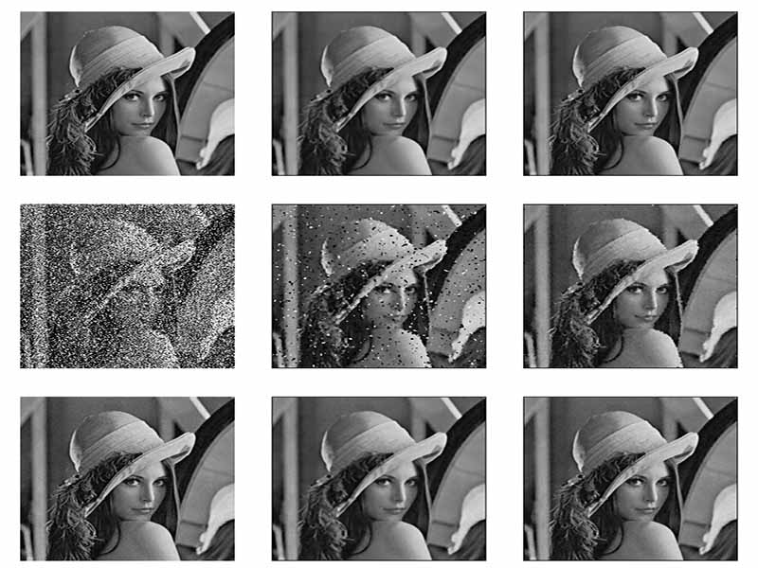
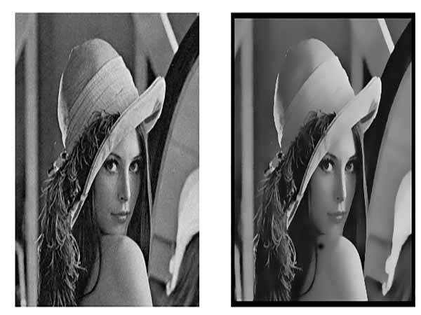
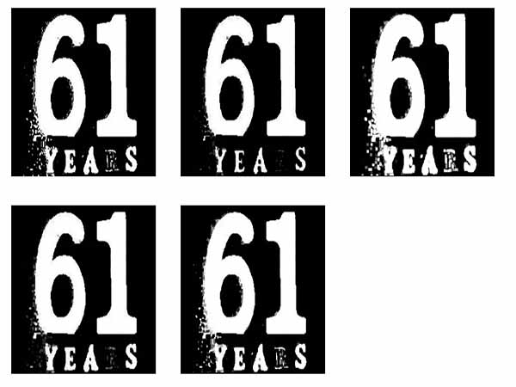
基本功能模块3：图像滤波
双边滤波
形态学滤波
自适应中值滤波
使用结构元素对二值图像进行集合运算
根据局部统计特性动态调整滤波窗口大小
同时考虑空间距离和像素值差异的权重
相比中值滤波能够更好地保持图像细节
腐蚀操作收缩目标区域去除噪声
对椒盐噪声有更强的去除能力
膨胀操作扩张目标区域填补空洞
去除噪声的同时保持边缘清晰
腐蚀
膨胀
先腐蚀后膨胀
先膨胀后腐蚀

Slide 8
创新功能模块
02.

Slide 9
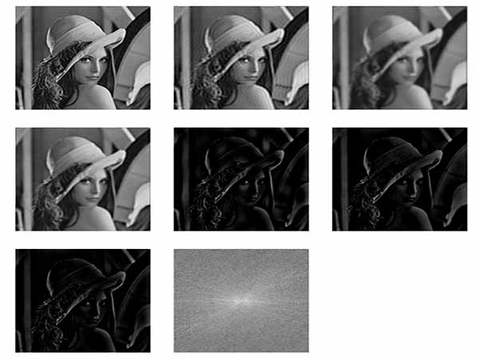
创新功能模块1：基于频域的平滑处理和边缘检测
低通滤波
频域平滑处理
理想滤波器
IFFT逆变换
FFT(快速傅里叶变换)
高斯滤波器
空间域
空间域
频域
巴特沃斯滤波器
高通滤波
频域边缘检测
滤波器种类
效果特点
理想滤波器：完全阻断
振铃效应
高斯滤波器：平滑的高斯曲线
过渡柔和，边缘效果较差
巴特沃斯滤波器：
理想和高斯滤波器之间的折中
振铃效应大大减弱，更清晰

Slide 10


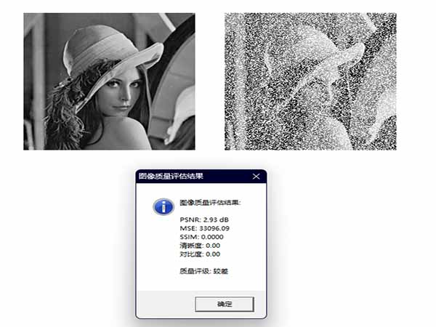
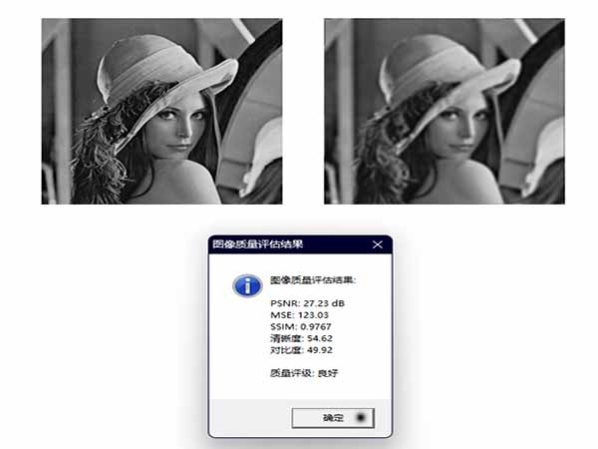
创新功能模块2：综合图像质量评价
峰值信噪比PSNR
清晰度
衡量处理后图片对比原图失真的强度
计算图像的梯度幅值量化图像边缘和细节的锐利程度
结构相似性SSIM
对比度
比较两幅图像在亮度、对比度和结构三个方面的相似性
统计图像像素灰度值的分布范围，衡量图像灰度差异强度
加入噪声图像表现较差
平滑处理图像表现良好
优秀：PSNR>30 & SSIM>0.9
良好：PSNR>25 & SSIM>0.8
一般：PSNR>20 & SSIM>0.6

Slide 11
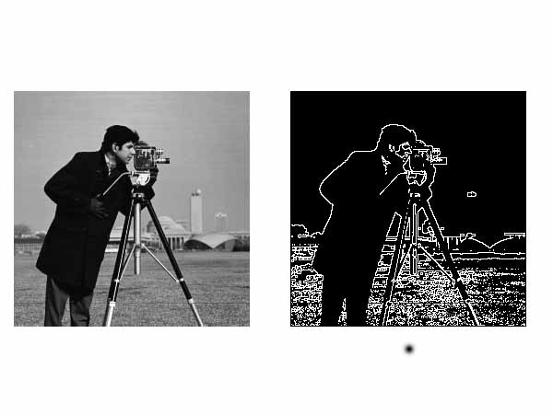
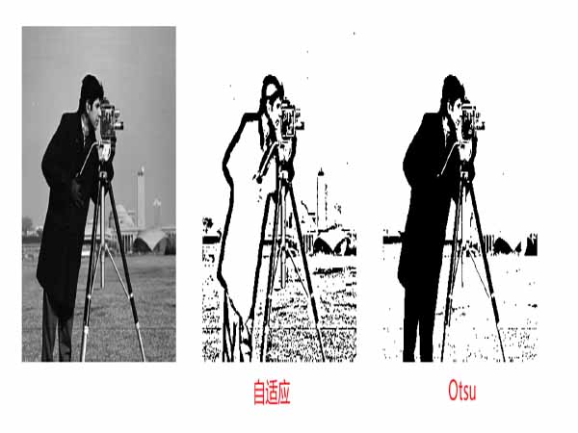
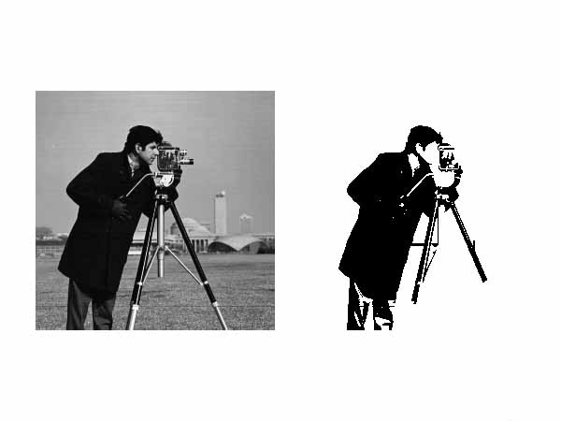
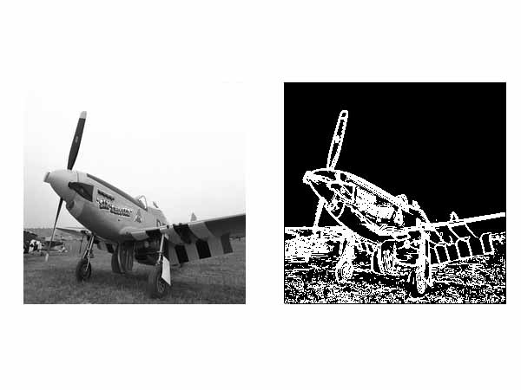
创新功能模块3：图像分割
边界追踪
检测邻域中是否存在背景像素来识别边界点
阙值分割
区域生长
种子点
自适应阙值分割
Otsu阙值分割
计算每个像素邻域的局部平均值作为动态阈值
通过直方图寻找使类间方差最大的最佳阈值
灰度差异小于阈值的相邻像素实现分割
分水岭分割
块越小，细节越多
适用于双峰图像
需要手动选择种子点
基于Sobel梯度阈值
高梯度区域标记为边界
低梯度区域标记为内部

Slide 12
感谢观看

